Slide 1

10. try-catch-finally 이용한 예외 처리 기법으로 다음 조건에 맞게 JSP 애플리케이션을 만들고 실행 결과를 확인하시오.
tryCatch.jsp 파일을 생성합니다.
• 임의의 숫자를 0으로 나누면 오류가 발생하도록 작성합니다.
• 발생된 오류에 대한 메시지를 출력합니다. 2) 브라우저에 'http://localhost:8080/Exercise/ch11/tryCatch.jsp'를 입력하여 실행 결과를 확인합니다.

Slide 2
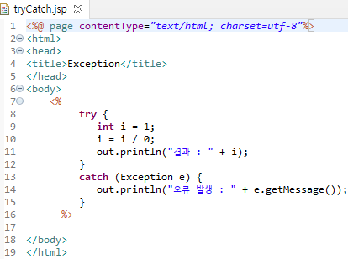

Slide 3
10. try-catch-finally 이용한 예외 처리 기법으로 다음 조건에 맞게 JSP 애플리케이션을 만들고 실행 결과를 확인하시오.
1) try2.jsp 파일을 생성합니다.
• 숫자1과 숫자2를 입력받는다. • bootstrap 5.3에서 Horizontal form 검색
2) tryCatch2.jsp 파일을 생성합니다.
• 정상적인 숫자 입력시는 올바른 값을 출력함
• 숫자2에 0을 입력시는 두 수를 나누면 오류가 발생하도록 작성합니다.
• 발생된 오류에 대한 메시지를 출력합니다. 3) 브라우저에 'http://localhost:8080/Exercise/ch11/try2.jsp'를 입력하여 실행 결과를 확인합니다.

Slide 4
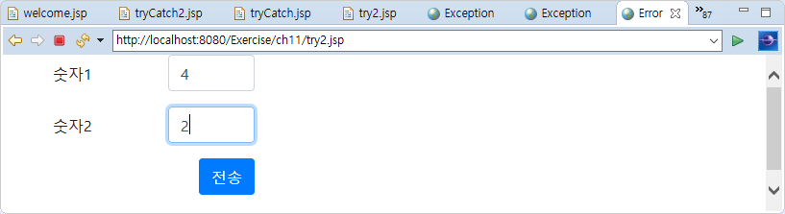
• bootstrap 5.3에서 Horizontal form 검색
정상적인 숫자 입력시 값을 출력함

Slide 5
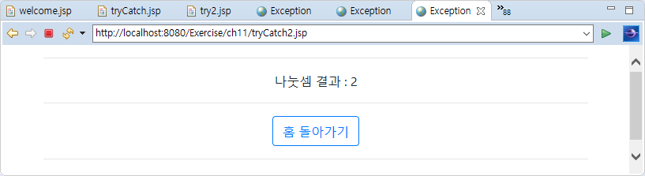


Slide 6
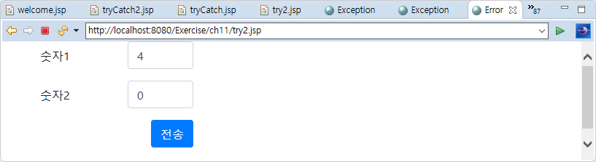
숫자2에 0을 입력시 나누면 오류가 발생하도록 작성합니다

Slide 7
